Slide 1


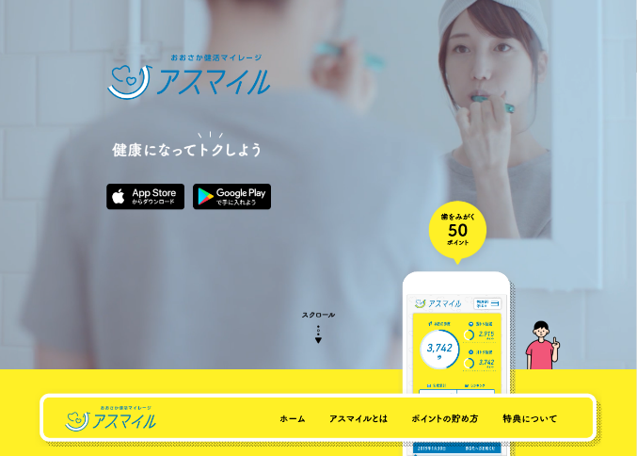
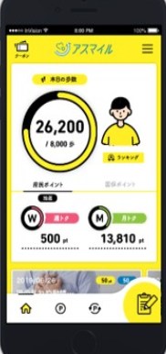

第２期アスマイルの検討状況
【府民の主体的な健康づくりの促進、効率的な保健事業の展開に向けて】
資料２
https://www.asmile.pref.osaka.jp/
2021年12月
大阪府健康医療部健康推進室（国民健康保険課・健康づくり課）

Slide 2
これまでの主な取組みと参加者数の状況
平成３１年 １月 モデルスタート（大阪市、門真市、岬町）
令和元年 １０月 府内全市町村で本格実施
１１月 市町村オプション開始（茨木市、河内長野市、岬町）
令和２年 ３月 参加者10万人突破
６月 参加者20万人突破
９月 市町村オプション新たに１市開始（守口市）
令和３年 ４月 市町村オプション新たに１市開始（豊中市）
会員数：約26万6千人
（R3.12.1現在）
R3年度末目標：30万人
（18歳以上の府民の約4％）
新型コロナウィルス抗体検査
（2回目）への協力者募集に活用
会員数推移
H31年1月～R3年11月
【R3.12.1現在会員数】
・府民会員 約13.0万人
・国保会員 約4.5万人
・地共済会員 約0.2万人
・お試し会員 約8.9万人
・総計 約26.6万人
新型コロナウィルス抗体検査
（1回目）への協力者募集に活用
お試し会員
約8.8万人
「QUOカードPay」によるアスマイルで300円分もらえるねんキャンペーン（テレビＣＭ放映）
府民会員
約12.9万人
地共済会員
約1600人
国保会員
約4.5万人
※お試し会員について：アプリをダウンロードし、メールアドレスを登録することでお試し会員となります。お試し登録だけでも、
健康活動記録機能など、健康アプリとして最低限ご利用いただけるようになります（抽選参加は不可）。

Slide 3
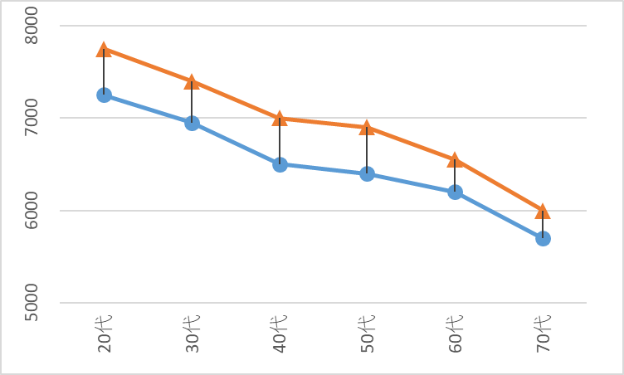
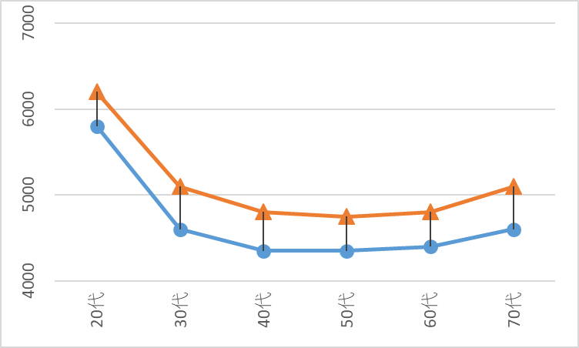
行動変容
（令和３年10月作成）
○アスマイルによる行動変容への効果について、以下のとおり、一定効果がみられた。
・アスマイルへの加入前後10日間の歩数を比較すると、男女ともに多くの年代において、加入後に約500歩程度増加している。
・事業開始時点のH31.1時点と一年後のR2.1時点で比較すると、 アスマイル上で設定している一日あたり歩数の基準を達成している割合についても増加。［男50%→53%、女42%→46%］
歩
歩
表2 アスマイル上の歩数基準達成割合(男)
 | H31.1 | R2.1
40歳未満 (8,000歩/日) | 44% | 46%
40～64歳 (7,000歩/日) | 51% | 53%
65歳以上 (4,000歩/日) | 58% | 64%
合計 | 50% | 53%
500歩up!
500歩up!
表3 アスマイル上の歩数基準達成割合(女)
 | H31.1 | R2.1
40歳未満 (6,000歩/日) | 48% | 45%
40～64歳 (5,500歩/日) | 39% | 45%
65歳以上 (4,000歩/日) | 47% | 52%
合計 | 42% | 46%
加入前
加入後
加入前
加入後
図1 加入前後10日間の歩数比較(男)
図2 加入前後10日間の歩数比較(女)

Slide 4
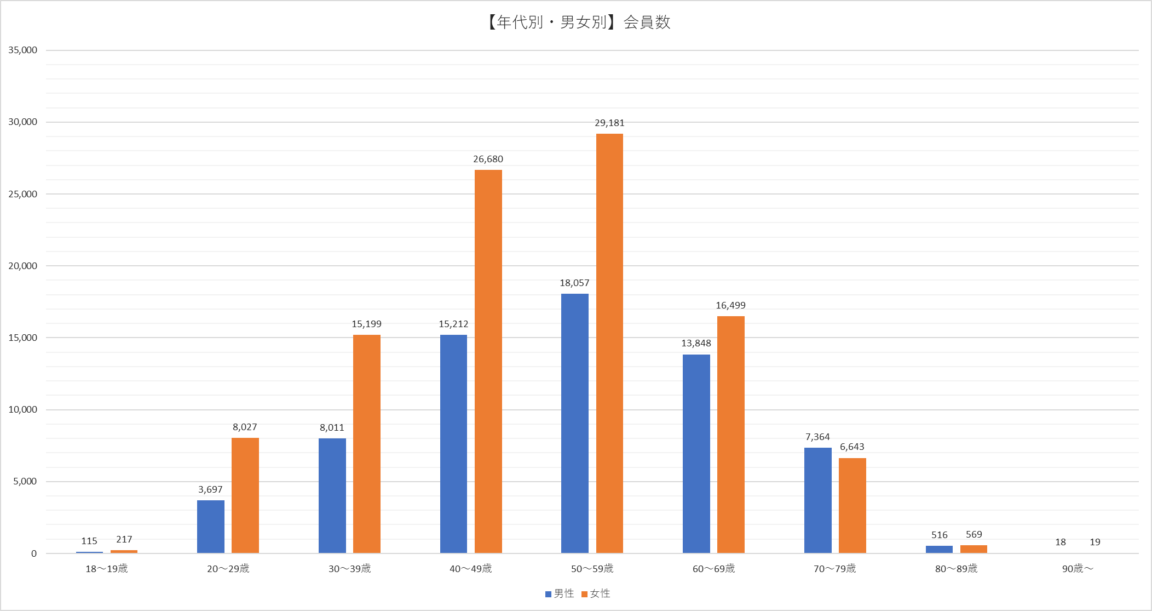
アスマイル参加者の状況（令和３年９月末時点）
健診受診率が低い40～50代の層に、うまくアプローチができていると考えられる
特定健診対象となる前段階のため、健康への関心を高める工夫が必要な層
スマートフォン（アプリ）を積極的に使いこなせて
いないため、デジタル格差の解消が必要な層

Slide 5
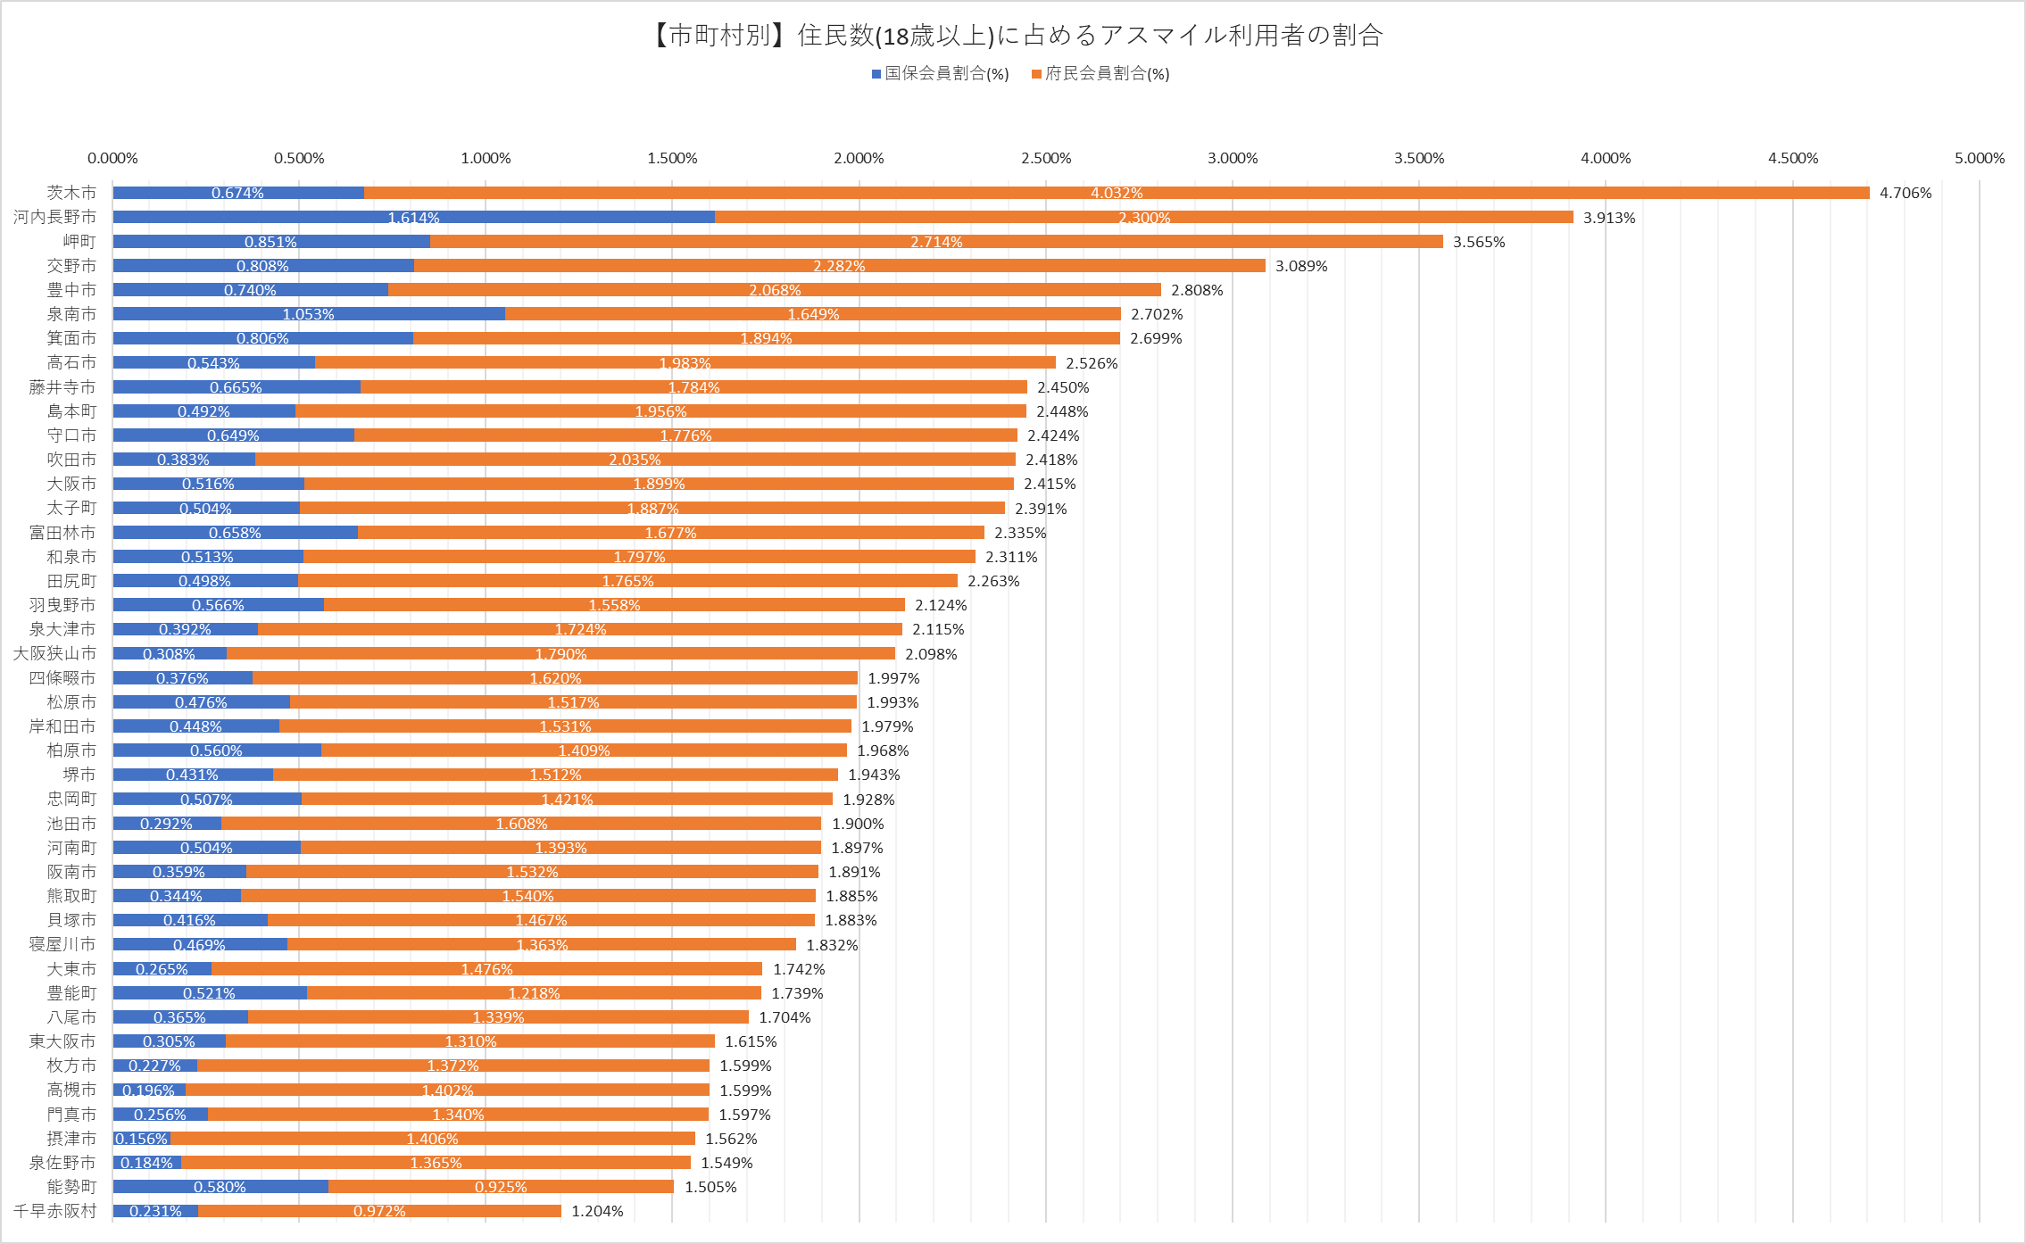
アスマイル参加者の状況（令和３年９月末時点）
（参考）
■2021/9/30時点会員数（府民）
 | 市町村名 (OP)はオプション実施
1 | 茨木市 (OP)
2 | 河内長野市 (OP)
3 | 岬町 (OP)
4 | 交野市
5 | 豊中市 (OP)
11 | 守口市 (OP)

Slide 6
検討項目一覧（第２期アスマイル） ※主に国保関係部分
項番 | 項目 | 考え方 | 方針 | 備考
１ | 趣旨目的 | ①府民の主体的な健康づくりの促進 ②効率的な保健事業の展開 により、医療費適正化効果を期待 | 継続 | ＊医療費適正化効果の成果指標は事業分析結果を踏まえて検討
２ | 実施主体 | ○大阪府及び全市町村 （覚書による共同実施） | 継続 | ＊保険者努力支援制度の評価点（個人インセンティブの提供）において全市町村達成
３ | 実施方法 | ○現行委託業者 | 継続
４ | 実施期間 | ○令和4年4月1日～令和8年3月31日 （4年間） | 継続 | ＊令和5年度までの現行国保運営方針にアスマイル事業の実施を明記
５ | 事業規模 | ○4年間で約19.7億円（要求ベース） ・一般会計約11.4億円 ・特別会計約8.3億円 ○目標人数（令和7年度末） ・府民会員70万人 ・国保会員14万人 | 継続 | ＊さらに必要な場合は都道府県ヘルスアップ支援事業費を活用 ＊目標人数積算 ・府民会員…18歳以上の府民の約1割 ・国保会員…府民に占める国保被保険者数の割合
６ | 財源 | ○府一般会計と府特別会計の併用 ○府特別会計は「保険者努力支援制度（都道府県分）」を活用 | 継続

Slide 7
検討項目一覧（第２期アスマイル） ※主に国保関係部分
項番 | 項目 | 考え方 | 方針 | 備考
７ | ＰＤＣＡ 管理方法 | ○大阪府国民健康保険運営協議会において評価 | 継続
８ | 国保会員の拡大方策 | ○プロモーションの強化 ○新機能の追加 | 拡充 | ＊国保保健事業とのタイアップや更なる市町村との連携の実施 ＊都道府県ヘルスアップ支援事業の活用等
９ | 市町村会員の拡大方策 | ○市町村独自マイレージ事業の３階部分への乗り換え | 継続
１０ | 国保会員のインセンティブ | ○特定健診受診に対し、 アスマイル登録後初回受診者3,000円 継続受診者1,000円 | 継続
１１ | 国保保健事業としての利用 | ○健康予測機能の拡充（PHR加味版） ○特定保健指導のオンライン面談機能 ○個別勧奨機能（個別通知の自動送信） ○けんしん予約システム機能 ○特定健診受診券機能 ○新しい生活様式に対応した保健事業での活用（健康教室等の動画配信） | 新規 | ＊都道府県ヘルスアップ支援事業の活用等 ＊リリースは順次実施

Slide 8
《まとめ》 第２期アスマイルの方向性（案） （令和４年度～令和７年度）
○これまでの４年間の取組み成果を踏まえ、引き続き２つの事業目的［①府民の主体的な健康づくりの促進
②効率的な保健事業の展開］を設定しながら、さらにアスマイルを展開していく。
○加えて、保険者努力支援制度や健活10などを踏まえた改良や、アスマイルの双方向機能を最大限に活用していく。
①府民の主体的な健康づくりの促進
②効率的な保健事業の展開
重点機能 | 具体的な方向性 | 目指す令和７年度の姿
 | 公民連携等による魅力的なコンテンツ強化（協賛 による特典提供や健康イベント情報の提供等） 国保被保者に対する保健事業（国保法82条） 府内在勤・在学者の利用を促進 | 府民会員３０万人 → ７０万人 （府民の約１割） 国保会員５万人 → １４万人 （府民会員の約２割）
 | 自身の健康データを視覚的に分かりやすく フィードバック 血圧計,体重計,体温計などの計測器と近距離無線 通信による連携 他のアプリやマイナポータルと連携 健康指標の改善へのインセンティブ付与 | 自身の健診結果や日々の健康情報から健 康予測を表示 自身に求められる行動変容（歩数,減塩,節 酒,禁煙,栄養,体格,睡眠時間,イベント,コラ ム,特定健診質問項目等）を提示 自身の健康関連情報をアスマイルから一 元把握
 | オンラインでの特定保健指導での利用 個別勧奨機能（個別通知の自動送信化,AI化） けんしん予約システムや受診券機能の追加 | 特定健診受診率 ５％向上 新しい生活様式に対応した特定保健指導 自身に求められる行動変容（歩数,減塩,節 酒,禁煙,栄養,体格,睡眠時間,イベント,コラ ム,特定健診質問項目等）を提示 (再掲)
拡充
拡大
利用者の拡大
［ＰＨＲの収集］
拡充
拡大
拡充
拡充
拡充
利用者への還元
［ＰＨＲの活用］
拡充
新規
拡充
拡充
新規
デバイスとしての
新たな活用
［府民とのコミュニケーションツール］
新規
継続
新規
新規
新規
新規
強化
持続可能な仕組みの構築
公民連携
市町村との連携
保険者との連携
大学との連携
地域との連携
（健康なまちづくり）

Slide 9
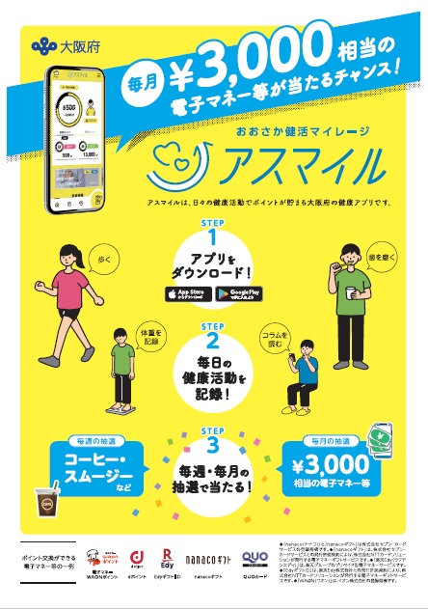
参加者の更なる獲得に向けてのお願い
市町村別課題に着眼した効果的な保健事業の実施が可能となる
「３階オプション機能」導入のご検討
①文書発送時、健康教室等、あらゆる機会でのアスマイルの周知
②広報誌・HP・SNS（TwitterやLINE）等への掲載
③近隣駅構内等でのポスター掲示、チラシ配架
④デジタルサイネージ等でのPR
└プロモーション動画の放映
⑤組織を超えた連携（様々な部局イベント等の連携）
└アスマイル関係以外のポスター等へのアスマイル露出など
健康指標の更なる改善のため、積極的な周知・ＰＲにご協力を
9

